Slide 1
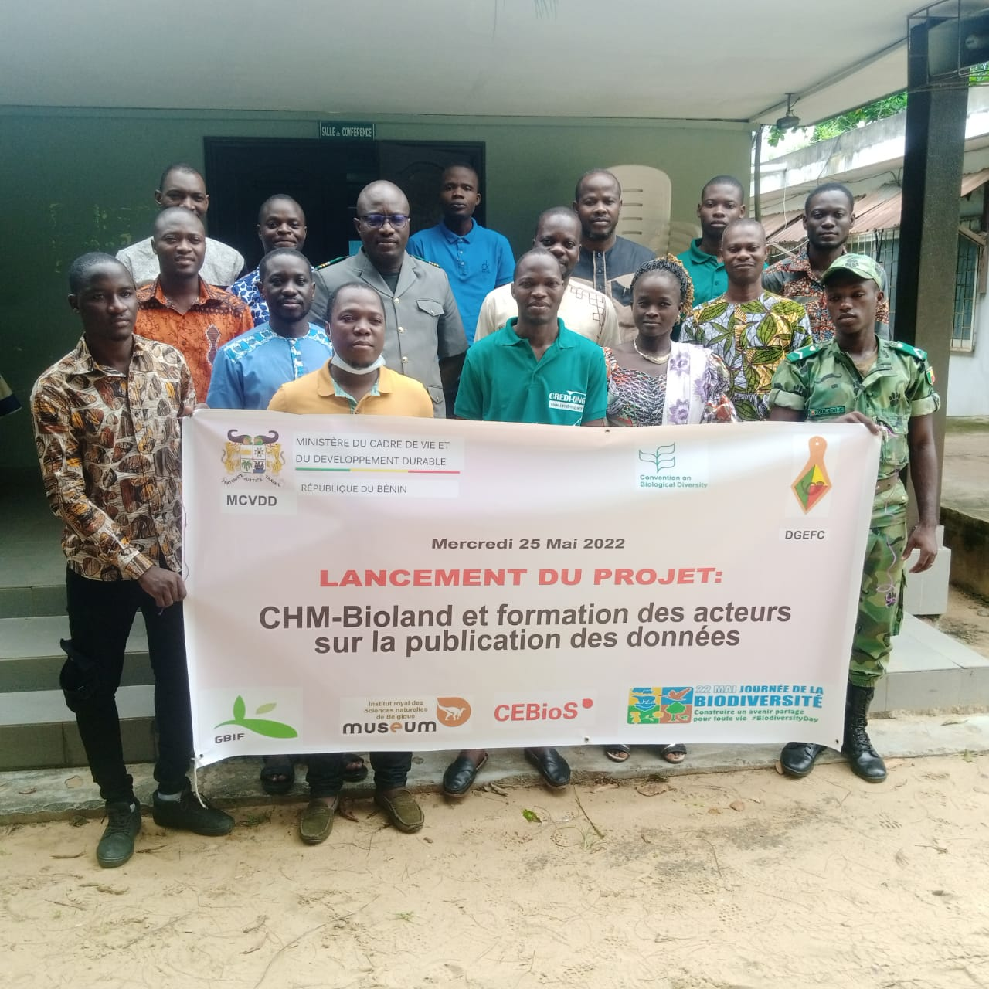
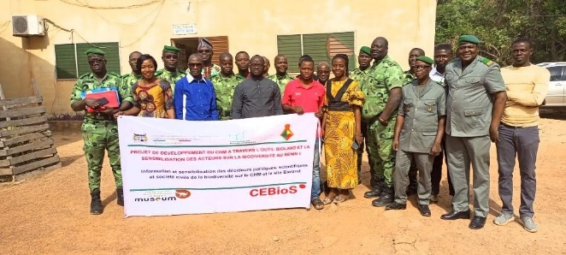

Présentation des activités dans le cadre du CHM
Sommaire
Sommaire des activités menées
Développements et mises à jour du CHM
Partenariats et collaborations
Défis rencontrés et leçons apprises
Perspectives et prochaines étapes pour le CHM
OROU MATILO T. B. Augustin
[Point Focal CDB
BENIN
21.01.2026

Slide 2
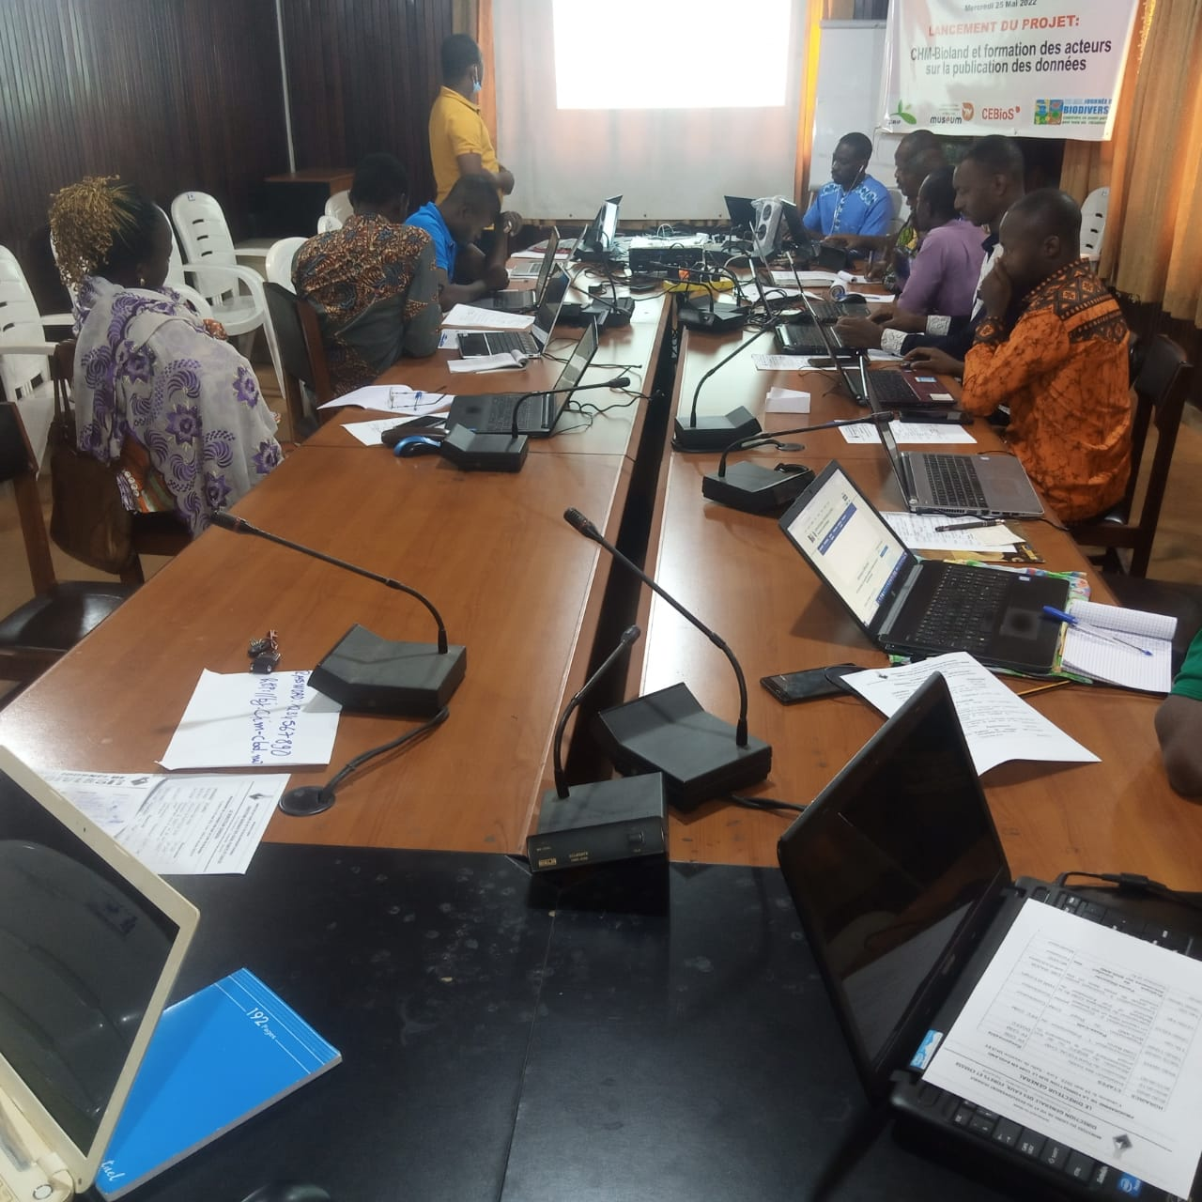
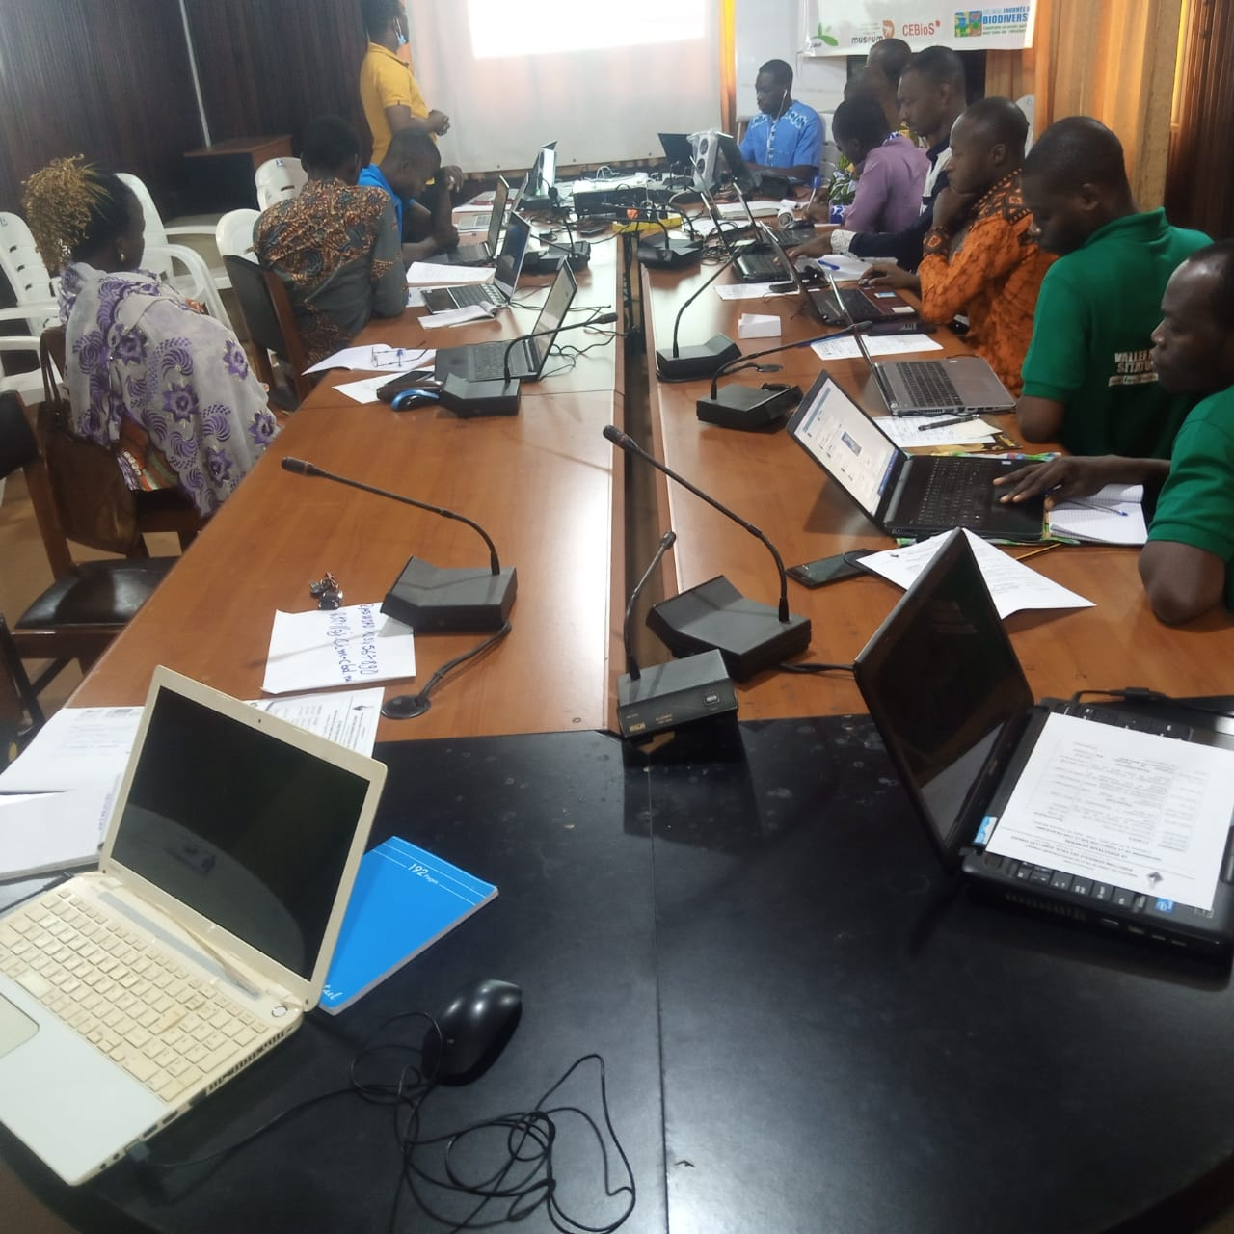
Sommaire des activités menées
Le Benin a poursuivi les actions de sensibilisation des acteurs sur l’importance du CHM
Université Privée KDK de Parakou
Les ONG du NORD Bénin
Formation des acteurs pendant la journée de la biodiversité
Développement du CHM Bioland Bénin et diffusion à travers une collaboration entre institutions nationales et une coopération Sud Sud
Nomination d”un nouveau point focal CHM
Désignation nationale des Points Focaux secondaires

Slide 3
2. Développements et mises à jour du CHM
Réforme dans l’organisation du CHM Bénin
Sélection de deux représentants des ONG;
Sélection de deux représentants pour les Universités
Sélection de cinq représentants de l’administration forestière

Slide 4
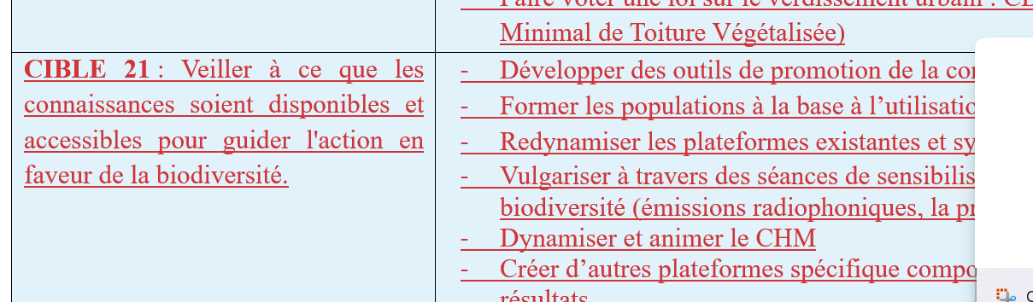
2. Liens avec la SPANB
DANS LA SPANB :
AXE 1 : Information- Éducation-communication et sensibilisation de tous les acteurs pour un engagement à l’action
Utilisation des outils modernes notamment le CHM, DART, etc pour susciter et developer chez tous les citoyens, les OSC, une prise de conscience au profit
de la diversité.

Slide 5
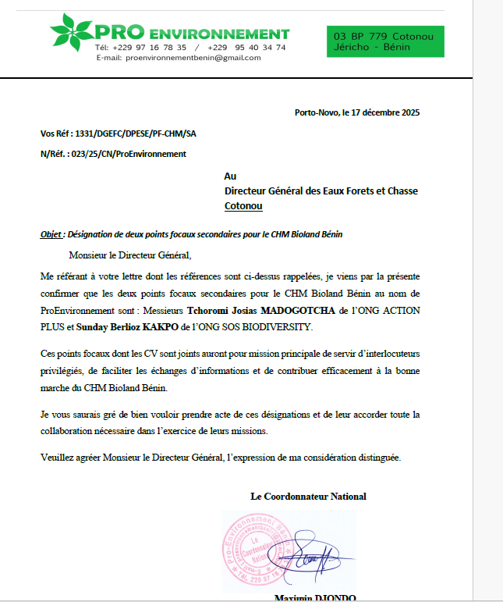

3. Partenariats et collaborations
FORMALISER LA RELATION SUR LE CHM AVEC PRO ENVIRONNEMENT ONG
FORMALISER LES RELATIONS AVEC LES UNIVERSITÉS SUR LE CHM
CAHIER DE CHARGES POUR LES POINTS FOCAUX SECONDAIRES
Dans le cadre du projet Sud Sud, Appui du Burundi pour relancer CHM BENIN

Slide 6
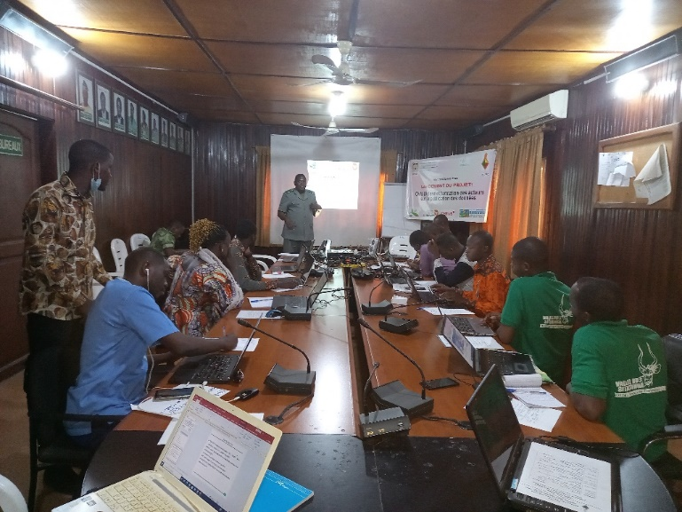
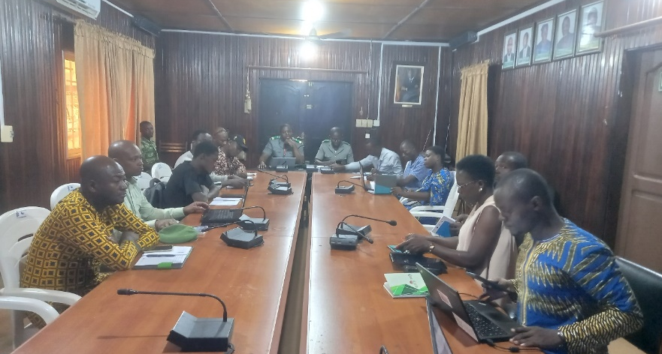
4. Défis rencontrés et leçons apprises
Lenteur dans les procedures administratives
Choix des représentants auprès des institutions
Durabilité des acteurs sélectionnés
Financement des acteurs

Slide 7
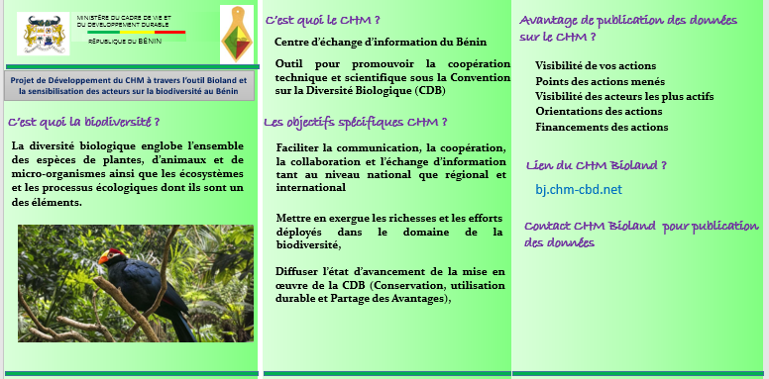
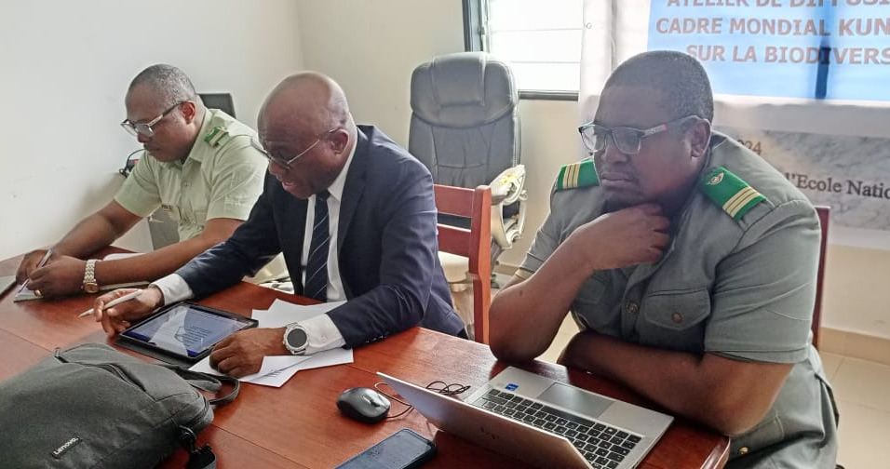
5. Perspectives et prochaines étapes
pour le CHM
Formation des Points focaux secondiares
Recrutement du Coordonnateur des Points focaux secondaires
Financement pour encourager les points focaux secondaires
Poursuivre les sensibilisations

